Slide 1
Индивидуальный проект
Логический калькулятор logic.
Город:
Площадка:
Учащийся:
Преподаватель:
Москва
ГБОУ «Айти-школа МЦКО»
Фарба Ян
Толмачев Д.В.

Slide 2





Назначение разработанного приложения
Назначение
Логические функции находят себе применение повсюду. От решения заданий ЕГЭ до составления логических отчетов при системном администрировании,
везде нужен быстрый и удобный инструмент
для работы с логикой.

Slide 3
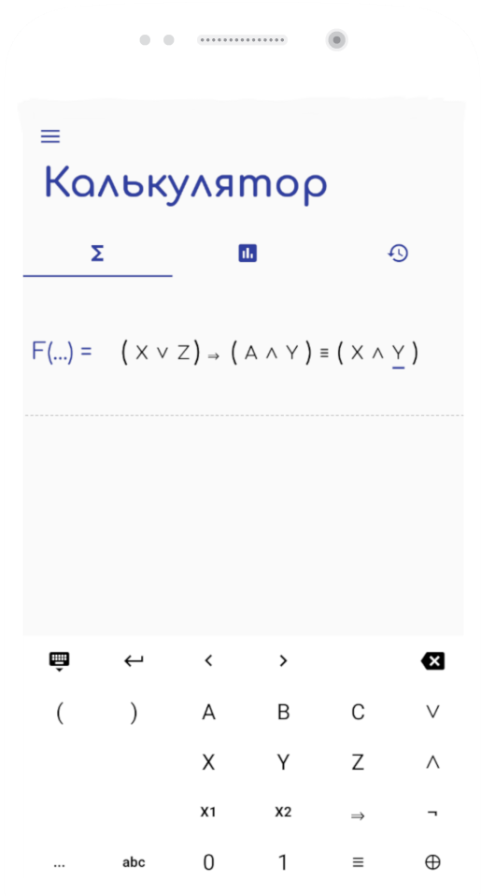
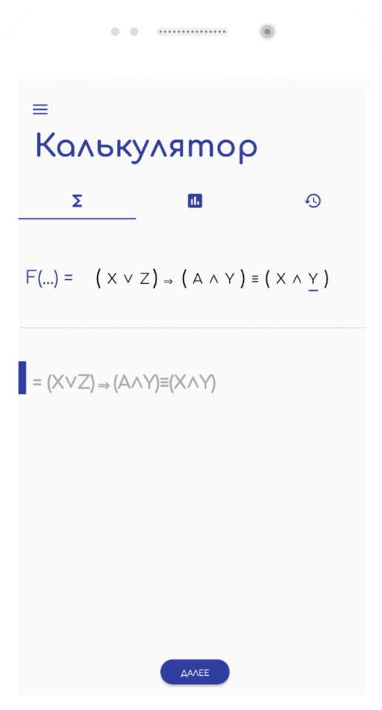
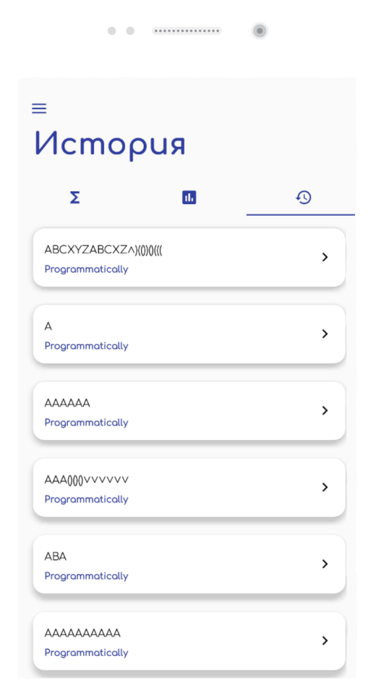
Работа приложения logic.

Slide 4
Работа приложения logic.
Плавно переходя к структуре приложения, хочется отметить, что вся работа программы базируется только на одном экземпляре MainActivity. Подобный эффект достигается за счёт использования фрагментов и библиотеки Navigation.

Slide 5
Структура разработанного приложения
Data Binding
Room
Navigation
Сервисы
ViewModel
Адаптеры

Slide 6
Структура разработанного приложения
Не отдельные элементы, а части одного большого паззла.
Data Binding
Room
Navigation
Сервисы
ViewModel
Адаптеры

Slide 7
Структура разработанного приложения
Fragment
Activity
BroadcastReceiver
ViewModel
Service
Крут.
LiveData
Adapters
Repository
Adapters
Adapters
SQLite
Database
Room

Slide 8
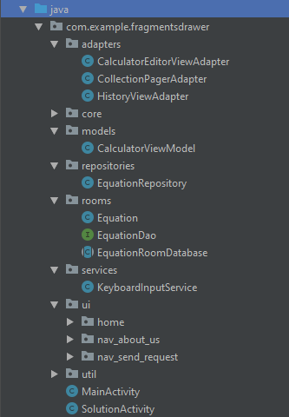
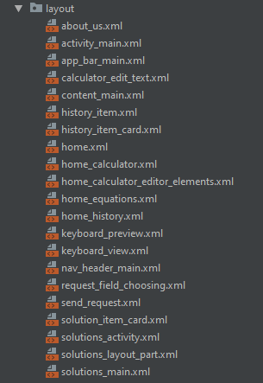
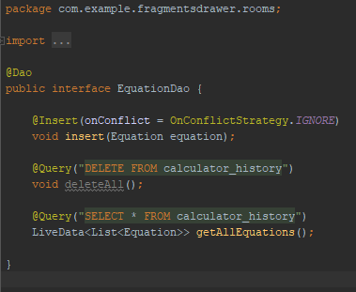
Структура разработанного приложения
Структура классов
Структура разметки
Немного магии библиотеки Room

Slide 9

Дальнейшее развитие проекта
Необходимо отметить, что изначальной задумкой проекта было создание калькулятора, способного пошагового решать предоставленные функции. В ходе работы был найден наиболее для этого подходящий инструмент – Antlr.
Аккумулируя в себе возможности парсера и лексера данных значений, а также имея активное сообщество, Antlr является тем инструментом, который я бы хотел в ближайшее время изучить и использовать в своей программе.
Важно отметить, что его функционал уже частично используется.

Slide 10
Благодарю за внимание!

